Slide 1
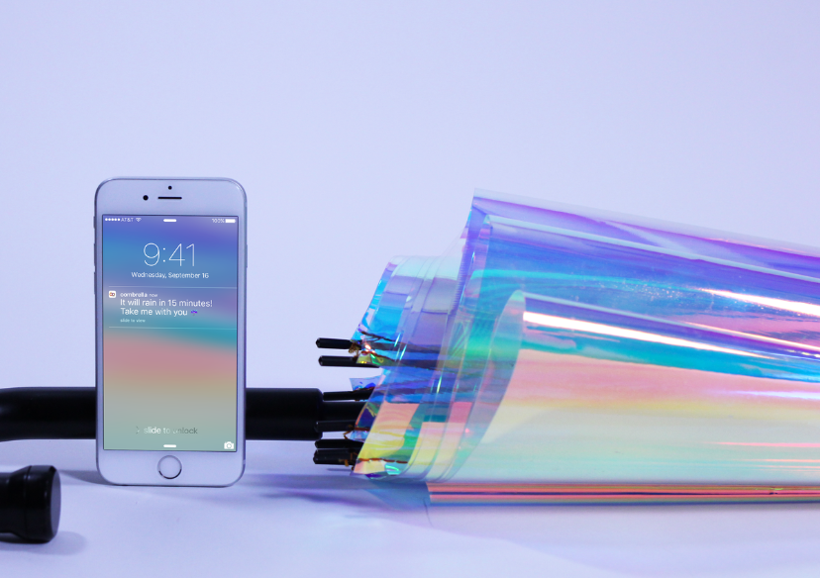
스마트우산
Smart Umbrella based on I.O.T
TEAM : 킹스맨
2013150029 장효익
2013156014 김태웅
2014156024 송민지
지도교수님 확인 : 최진구 교수님 (인)

Slide 2
Index
01
02
03
04
05
06
07
지적 사항 & 답변
졸업 연구 개요
시스템 수행 시나리오
개발 환경 및 개발 방법
개발 현황
업무 분담
종합설계 수행일정

Slide 3
Index
01
02
03
04
05
06
07
지적 사항 & 답변
졸업 연구 개요
시스템 수행 시나리오
개발 환경 및 개발 방법
개발 현황
업무 분담
종합설계 수행일정

Slide 4




01
01
지적 사항 & 답변
01
다양한 시나리오
도서관 날씨 알림
24시간 기준 하루에 한번만 알림

Slide 5
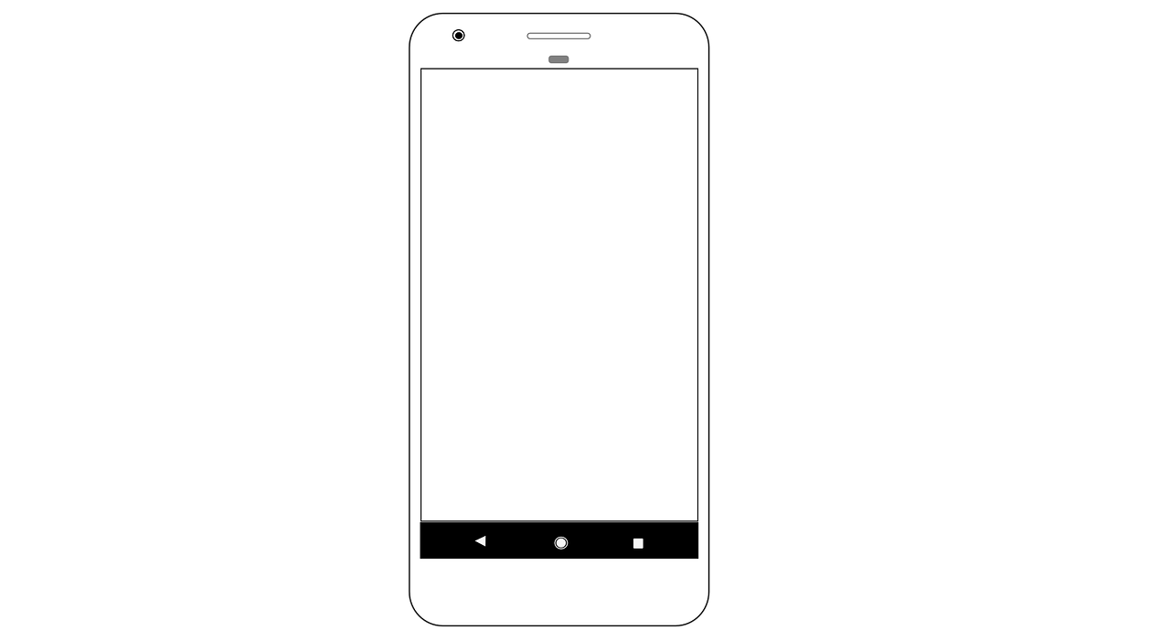





01
01
지적 사항 & 답변
01
다양한 시나리오
My Umbrella
LED 전원
도시 추가
Lost Alert
LED Switch
Edit Location
Seoul
About Kingsman
-
-4

Slide 6
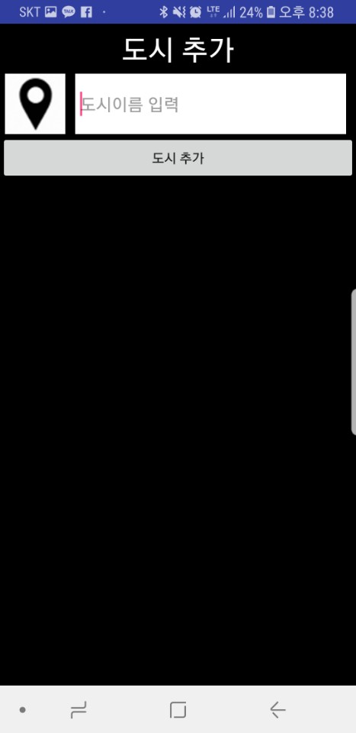
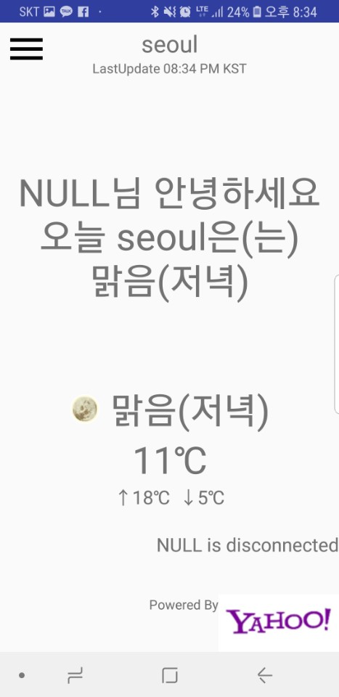
01
01
지적 사항 & 답변
02
진행상황
Application

Slide 7
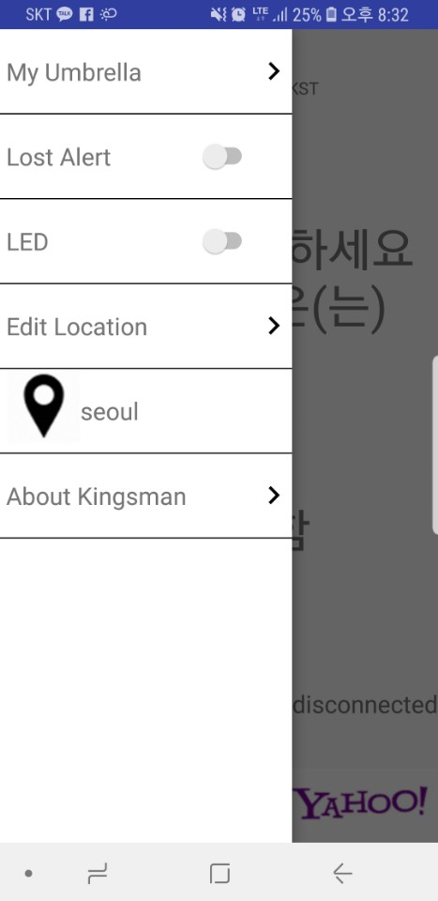
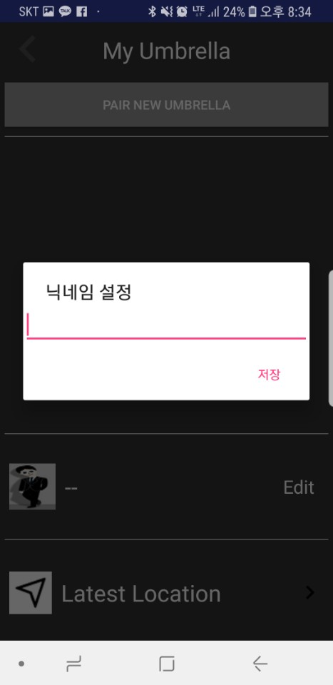
01
01
지적 사항 & 답변
02
진행상황
Application

Slide 8
Index
01
02
03
04
05
06
07
지적 사항 & 답변
졸업 연구 개요
시스템 수행 시나리오
개발 환경 및 개발 방법
개발 현황
업무 분담
종합설계 수행일정

Slide 9
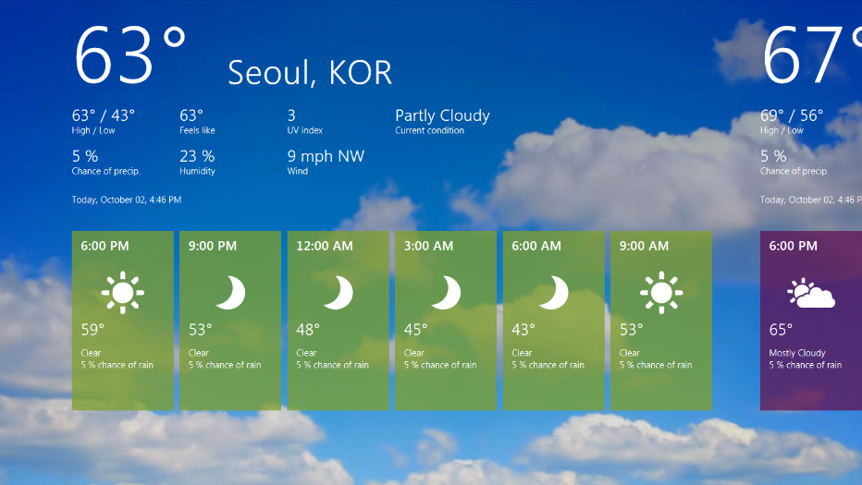

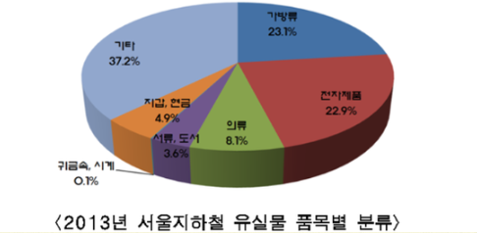
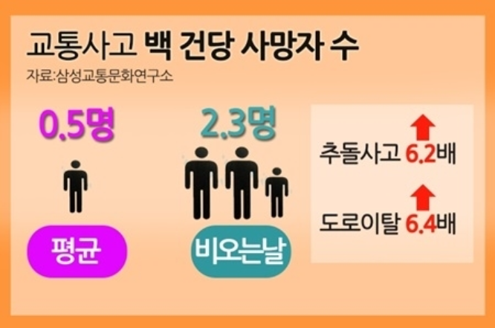
01
02
졸업 연구개요
연구 개발 배경
기상정보 확인의 번거로움
휴대전화 확인의 번거로움
분실 가능성
비 오는 날 사고 증가
비가오면 누구나 우산을 쓴다
우산을 쓰다 보면 크고 작은 불편함이 존재

Slide 10

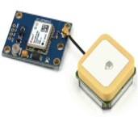
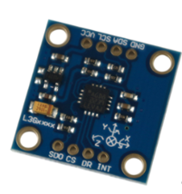


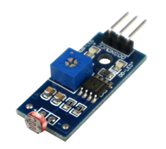
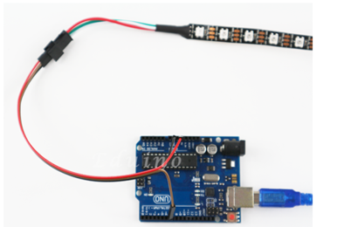

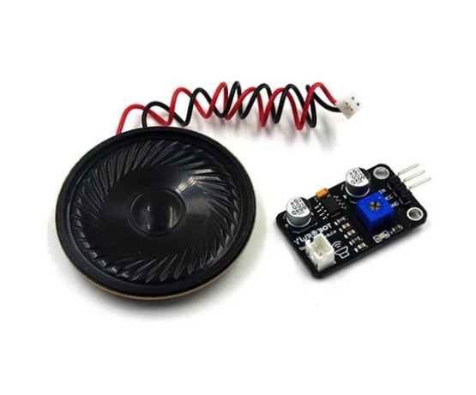
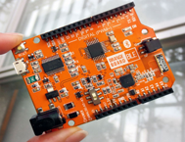
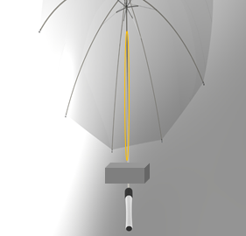
04
03
졸업 연구개요
Client
DBMS
자이로센서 모듈
GPS모듈
Server
Bluetooth
Application
조도센서 모듈
Strip LED 모듈
DB
우산의 기능
1. 분실방지기능 (GPS모듈) / 위치비교)
앰프(스피커포함) 모듈
2. 전화/문자 알림 수신시 LED점등
(안드로이드 Ring 신호 감지)
3. 날씨확인 기능
(자이로센서 / TTS API 이용)
4. 조도가 일정수치 이하면 LED점등

Slide 11
Index
01
02
03
04
05
06
07
지적 사항 & 답변
졸업 연구 개요
시스템 수행 시나리오
개발 환경 및 개발 방법
개발 현황
업무 분담
종합설계 수행일정

Slide 12






03
시스템 수행 시나리오
분실방지
OFF
블루투스 연결이 끊겼습니다
예 선택
우산을 분실 하셨습니까?
메시지 팝업
예
아니오
주의하세요
우산을 분실했었던 곳 입니다.
분실한 위치 부근 도착
메시지 팝업
분실DB에 분실 위치 정보저장

Slide 13
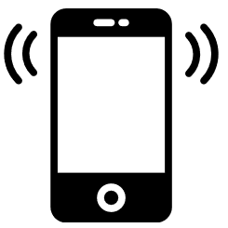


03
시스템 수행 시나리오
전화감지
ON
전화 감지

Slide 14





03
시스템 수행 시나리오
날씨정보
ON
스마트 우산을 흔들면
강수확률 음성 알림
매 시간마다 일주일 날씨정보 저장
강수확률 70%이상일 때 메시지 팝업

Slide 15


03
시스템 수행 시나리오
LED점등
ON
일정수치 이하면 점등
조도센서
일정수치 이상이면 소등
Notes:
어둡 낮 밝 높

Slide 16
Index
01
02
03
04
05
06
07
지적 사항 & 답변
졸업 연구 개요
시스템 수행 시나리오
개발 환경 및 개발 방법
개발 현황
업무 분담
종합설계 수행일정

Slide 17




05
개발 내용 및 개발 환경
아두이노
통합개발환경IDE
데이터베이스 구축
SQLite
어플리케이션 구축
Android Studio
근거리 무선 기술 표준
Bluetooth

Slide 18
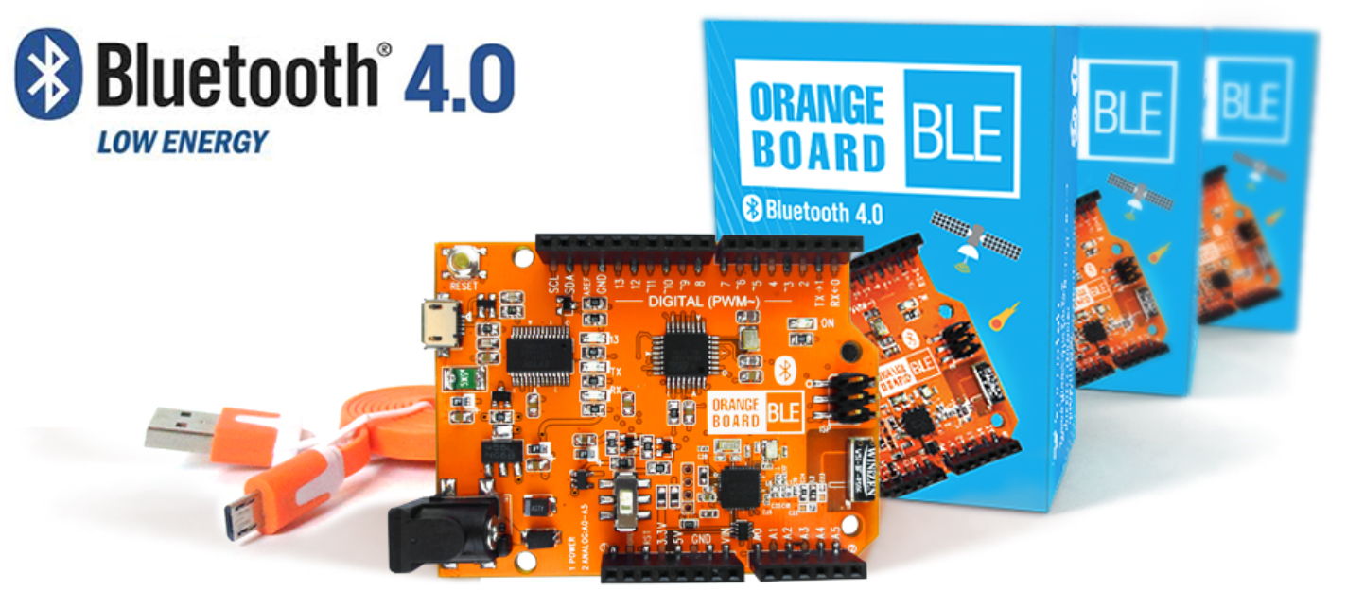
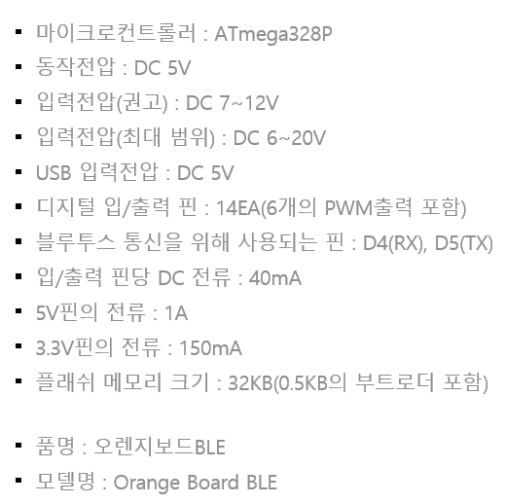
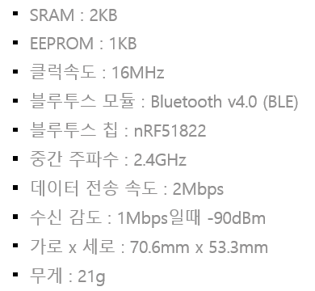
06
개발 내용 및 개발 환경
오렌지보드 BLE

Slide 19

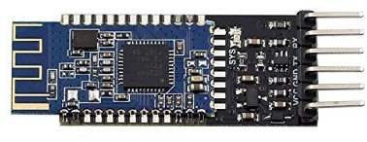


05
개발 내용 및 개발 환경
GPS 모듈 : NEO-6M
BlueTooth 모듈 : HM-10
자이로 센서 : GY-50
위치 값을 받음
위치 값을 전송
움직임과 기울기 감지
RGB 3색 LED 네오픽셀 스트립
광 포토셀 Cds 조도 센서 모듈
제어신호에 맞추어 색을 조절
빛의 정도를 파악

Slide 20
Index
01
02
03
04
05
06
07
지적 사항 & 답변
졸업 연구 개요
시스템 수행 시나리오
개발 환경 및 개발 방법
개발 현황
업무 분담
종합설계 수행일정

Slide 21
05
개발 내용 및 개발 환경
개발 완료한 기능
조도센서 작동, 날씨확인, LED 점등, 안드로이드 UI 및 레이아웃
개발 할 기능
블루투스 연결, gps연결, RING신호 감지 시 LED 순차적으로 점등
개발 제외할 기능
예정없음

Slide 22
Index
01
02
03
04
05
06
07
지적 사항 & 답변
졸업 연구 개요
시스템 수행 시나리오
개발 환경 및 개발 방법
개발 현황
업무 분담
종합설계 수행일정

Slide 23
07
03
업무 분담
 | 장효익 | 김태웅 | 송민지
자료수집 | Android Studio 사용법 | 부품조사 LED사용방법 | 중력센서 사용법 블루투스 연동방법
설계 | 자료설계 | 구조설계 | 구조설계
구현 | 분실방지 시스템 구현 | 날씨정보 받아오기 | 어플리케이션 구현
테스트 | 어플리케이션 작동/제어 테스트 분실방지시스템 작동/제어 테스트 날씨 알림 작동/제어 테스트

Slide 24
Index
01
02
03
04
05
06
07
지적 사항 & 답변
졸업 연구 개요
시스템 수행 시나리오
개발 환경 및 개발 방법
개발 현황
업무 분담
종합설계 수행일정

Slide 25
03
08
종합설계 수행 일정
항목 | 추진사항 | 12월 | 1월 | 2월 | 3월 | 4월 | 5월 | 6월 | 7월 | 8월 | 9월
시스템설계 | 시스템 설계
구현 | 구현
시험 및 보완 | 시스템 시험
 | 시스템 보완
문서화 | 졸업작품 논문 작성
산업기술대전 | 산업기술대전 참가
예정 일정일 뿐 실제 수행일정과는 다소 차이가 있을 수 있습니다

Slide 26
03
08
필요기술 및 참고문헌
<사이트>
http://www.ntrexgo.com/archives/33059
오렌지보드
아두이노
안드로이드
날씨API http://developer.yahoo.com/flash/
http://www.eduino.kr/index.html
https://developer.android.com/samples/index.html
<문헌>
아두이노 상상을 스케치하다 (Jpub)
스케치로 시작하는 아두이노 프로그래밍(Jpub)

Slide 27
GitHub ID
https://github.com/Kingsman-kpu
팀장 : 김태웅
ID : cmo_9405@naver.com
팀원 : 송민지
ID : smj9509@naver.com
팀원 : 장효익
ID : gydlr94@naver.com

Slide 28
감사합니다

